Slide 1

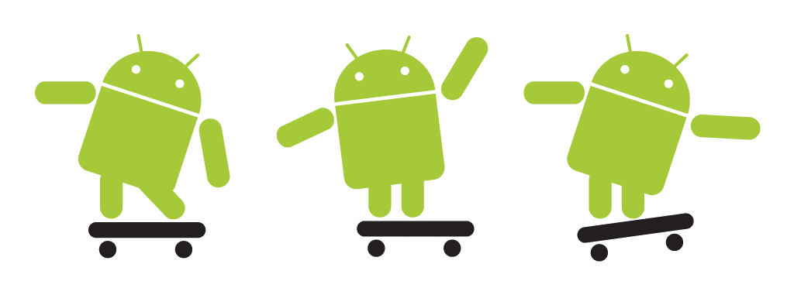
Android 5.0 新特性
讲师: 吕蒙
黑马训练营 www.itheima.com

Slide 2
Material Design简介
Material Design是谷歌新的设计语言，谷歌希望寄由此来统一各种平台上的用户体验，Material Design的特点是干净的排版和简单的布局，以此来突出内容。
Material Design对排版、材质、配色、光效、间距、文字大小、交互方式、动画轨迹都做出了建议，以帮助设计者设计出符合Material Design风格的应用。
Material Design设计语言鼓励大家使用充满活力的鲜艳色彩，并在同一界面建议使用三种色调，并保障有一个强色调，强色一般处于处于视图最底层，例如状态栏或者actionbar。通过强色调形成鲜明的对比，更容易突出内容的重要性。对于文字色彩的取值，Material Design建议在浅色背景上采用黑色，在深色背景上采用白色。重要信息和标题采用87%透明度，次要文字采用54%透明度，而更次要的说明文字可以采用26%的透明度。对于想特别突出或者可点击的文字，建议使用强色调。不同层级的视图，可以通过阴影来凸显。对于带有操作且内容突出的区域，可以使用cardview进行隔离，对于内容不太重要或者操作比较单一的区域，可以使用分割线进行隔离。
Notes:
更多详情请见Material Design文档：
中文版网站 http://design.1sters.com/
英文版 http://www.google.com/design/spec/material-design/introduction.html

Slide 3
Material Design使用
作为我们开发者，最关心的还是如何在项目中使用Material Design风格：
设置应用的 targetSdkVersion 和 targetSdkVersion 为21
在values目录下的style资源文件中创建一个style，让其继承自 android:Theme.Material
在AndroidManifest中指定应用的主题或者Activity的主题为我们设定的样式
谷歌官方我们提供了三种配色风格的Material Design样式：
黑色主题 Theme.Material
明亮主题 Theme.Material.Light
明亮主题黑色ActionBar Theme.Material.Light.DarkActionBar
Notes:
更多详情请见Material Design文档：
中文版网站 http://design.1sters.com/
英文版 http://www.google.com/design/spec/material-design/introduction.html

Slide 4
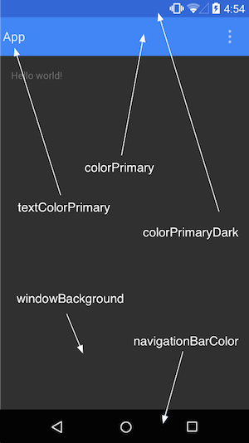
Notes:
android:colorPrimaryDark 应用的主要暗色调，statusBarColor默认使用该颜色
android:statusBarColor 状态栏颜色，默认使用colorPrimaryDark
android:colorPrimary 应用的主要色调，actionBar默认使用该颜色
android:windowBackground 窗口背景颜色
android:navigationBarColor 底部栏颜色
android:colorForeground 应用的前景色，ListView的分割线，switch滑动区默认使用该颜色
android:colorBackground 应用的背景色，popMenu的背景默认使用该颜色
android:colorAccent 一般控件的选种效果默认采用该颜色
android:colorControlNormal 控件的默认色调
android:colorControlHighlight 控件按压时的色调
android:colorControlActivated 控件选中时的颜色，默认使用colorAccent
android:colorButtonNormal 默认按钮的背景颜色
android:textColor Button，textView的文字颜色
android:textColorPrimaryDisableOnly RadioButton checkbox等控件的文字
android:textColorPrimary 应用的主要文字颜色，actionBar的标题文字默认使用该颜色

Slide 5
Material Design兼容性
主题不仅可以对Application和Activity使用，也可以对某一个控件单使用，或者是在xml布局中给一个根节点控件设置android:theme属性，来修改它和它所有子控件的主题。 如果我们要对特定控件实例做自定义修改，更建议大家可以通过控件自身的API进行设置修改。
Material Design主题只有在API级别为21以上才可使用，在v7支持库中提供了部分控件的Material Design主题样式，如果想使应用在android的所有版本上都能统一风格，我们可以对控件效果做自定义或者使用一些第三方的兼容包。目前最有效的做法是针对21版本创建value－21资源目录，使用Material Design风格主题，在其他版本使用v7的Theme.AppCompat.Light风格主题。

Slide 6
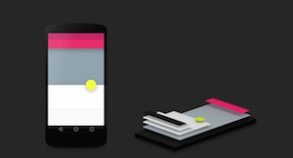
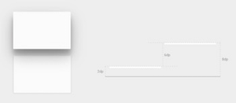

阴影和剪裁
黑马训练营 www.itheima.com

Slide 7
View的z属性
View的Z属性可以通过elevation和translationZ进行修改。
z ＝ elevation＋translationZ
在5.0之前，我们如果想给view添加阴影效果，以体现其层次感，通常的做法是给view设置一个带阴影的背景图片，现在，我们只需要简单的修改view的Z属性，就能让其具备阴影的层次感。
Z属性会扩大view的显示区域，如果它的大小大于或等于父视图的大小，那么它的阴影效果就无法显示了，view并不会因为z属性而把自身缩小腾出空间显示阴影。
Z属性不仅影响着view的阴影效果，还影响着view的绘制顺序，在同一个父view内部，Z属性越小，绘制的时机就越早。也就是优先被绘制，而z属性越大，则绘制时间越晚，后绘制的将会遮盖住先绘制的，只有Z属性相同，才按照添加的顺序绘制。

Slide 8
View的轮廓
在Android的世界里，所有的View都是矩形的，虽然可以给View设置背景圆形的图片，即可在界面显示出圆形的内容，但是View的大小实际上仍然是矩形，并且设置的图片也是实际上也是矩形，只是圆形意外的区域为透明色。
如果系统根据View的大小来为我们生成对应的阴影，有时候就会出现很奇怪的效果。

Slide 9
View的轮廓
为了解决该类问题，View增加了一个新的描述来指明内容显示的形状，这就是轮廓。通过shape设置的背景，View会自动根据shape的形状进行轮廓判定，通过color设置的背景，View默认其轮廓和View的大小一样。但是通过图片进行背景设置，View则无法获知轮廓的形状，这个时候就需要我们程序员显示的指定。
在xml布局中，可以通过android:outlineProvider来指定轮廓的判定方式：
none 即使设置了Z属性，也不会显示阴影
background 会按照背景来设置阴影形状
bounds 会按照View的大小来描绘阴影
paddedBounds 和bounds类似，不过阴影会稍微向右偏移一点
黑马训练营 www.itheima.com
Notes:
在代码中，我们可以通过setOutlineProvider来指定一个View的轮廓：
ViewOutlineProvider viewOutlineProvider = new ViewOutlineProvider() {
public void getOutline(View view, Outline outline) {
// 可以指定圆形，矩形，圆角矩形，path
outline.setOval(0, 0, view.getWidth(), view.getHeight());
}
};
View.setOutlineProvider(viewOutlineProvider );

Slide 10
View的剪裁
给View指定轮廓，可以决定阴影的显示形状，如果给View指定一个小于自身大小的轮廓，则阴影通常会被View遮住，这个时候View的显示内容并没有因为轮廓的缩小而缩小。
如果想根据轮廓来缩小一个View，则可以通过剪裁。如果一个View指定了轮廓，调用setClipToOutline方法，就可以根据轮廓来剪裁一个View。想要剪裁轮廓，必须要给View先指定轮廓，并且轮廓是可以被剪裁的，目前只有圆形，矩形，圆角矩形支持剪裁，可以通过outline.canClip()来判断一个轮廓是否支持剪裁。
Path剪裁不会改变View的大小，但是如果Path的范围比View要的bounds要小，则剪裁后会改变View的位置，位置偏移和Z属性有关，这可能是一个BUG，view的设计者可能在绘制阴影时根据轮廓偏移了画布，而在绘制完后忘记把画布还原了。
剪裁不会改变View的测量大小和布局大小，也不会改变View的触摸区域，剪裁只是在onDraw的时候对画布做了剪裁处理，剪裁也不同于scale，scale是调整画布matrix的缩放属性，调整后，View仍然能完整显示，而剪裁是缩小画布的剪裁区域，剪裁后我们只能看到View的不一部分。
试图给View一个比较大的轮廓进行剪裁也是不成功的，实验证明剪裁后的View只能比原有体积小。扩大轮廓只会扩大轮廓的绘制区域。
剪裁是一个非常消耗资源的操作，我们不应该用此来做动画效果，如果要实现这样的动画，可以使用Reveal Effect

Slide 11
图片和颜色
tint属性
tint属性一个颜色值，可以对图片做颜色渲染，我们可以给view的背景设置tint色值，给ImageView的图片设置tint色值，也可以给任意Drawable或者NinePatchDrawable设置tint色值。
在应用的主题中也可以通过设置 android:tint 来给主题设置统一的颜色渲染。

Slide 12
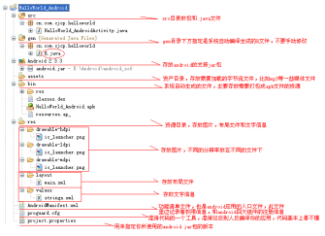
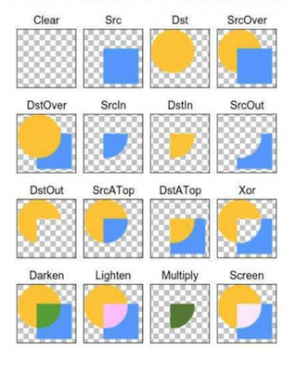
Android应用程序架构
tint的渲染模式有总共有16种，xml文件中可以使用6种，代码中我们可以设置16种，渲染模式决定了渲染颜色和原图颜色的取舍和合成规则：
黑马训练营 www.itheima.com
Notes:
PorterDuff.Mode.CLEAR 所绘制不会提交到画布上。
PorterDuff.Mode.SRC 显示上层绘制图片
PorterDuff.Mode.DST 显示下层绘制图片
PorterDuff.Mode.SRC_OVER 正常绘制显示，上下层绘制叠盖。
PorterDuff.Mode.DST_OVER 上下层都显示。下层居上显示。
PorterDuff.Mode.SRC_IN 取两层绘制交集。显示上层。
PorterDuff.Mode.DST_IN 取两层绘制交集。显示下层。
PorterDuff.Mode.SRC_OUT 取上层绘制非交集部分。
PorterDuff.Mode.DST_OUT 取下层绘制非交集部分。
PorterDuff.Mode.SRC_ATOP 取下层非交集部分与上层交集部分
PorterDuff.Mode.DST_ATOP 取上层非交集部分与下层交集部分
PorterDuff.Mode.XOR 取两层绘制非交集。两层绘制非交集。
PorterDuff.Mode.DARKEN 上下层都显示。变暗
PorterDuff.Mode.LIGHTEN 上下层都显示。变亮
PorterDuff.Mode.MULTIPLY 取两层绘制交集
PorterDuff.Mode.SCREEN 上下层都显示。

Slide 13
tint属性
通过tint色处理的图片会原图显示出不一样的颜色，我们可以通过这种方式利用一张图片做出图片选择器的效果，让控件在按压状态下显示另外一种颜色:
黑马训练营 www.itheima.com
Notes:
通过给图片设置tint色生成另外一种图片
<bitmap xmlns:android="http://schemas.android.com/apk/res/android"
android:src="@drawable/ring"
android:tintMode="multiply"
android:tint="#5677fc" />
利用新的图片生成图片选择器
<selector xmlns:android="http://schemas.android.com/apk/res/android">
<item android:drawable="@drawable/tint_bitmap" android:state_pressed="true"/>
<item android:drawable="@drawable/ring" />
</selector>

Slide 14
Palette调色版
Palette调色板，可以很方便的让我们从图片中提取颜色。并且可以指定提取某种类型的颜色。
Vibrant 鲜艳的
Vibrant dark鲜艳的暗色
Vibrant light鲜艳的亮色
Muted 柔和的
Muted dark柔和的暗色
Muted light柔和的亮色
黑马训练营 www.itheima.com
Notes:
对图片取色是一个比较消耗性能的操作，其内部会对图片的像素值进来遍历以分析对比，所以我们要在异步线程中去完成。
如果操作本来就属于后台线程，可以使用：
Palette p = Palette.generate(Bitmap bitmap);
如果在主线程中，我们可以使用异步的方式：
Palette.generateAsync(bitmap, new Palette.PaletteAsyncListener() {
public void onGenerated(Palette palette) { }
});
当操作完成后或者异步回调后，我们就可以使用以下方式来获取对应的色值了，并且可以在没有获取到的情况下之指定默认值：
p.getVibrantColor(int defaultColor);
p.getDarkVibrantColor(int defaultColor);
p.getLightVibrantColor(int defaultColor);
p.getMutedColor(int defaultColor);
p.getDarkMutedColor(int defaultColor);
p.getLightMutedColor(int defaultColor);
在使用palette之前，bitmap提供获取指定位置的像素值：
bitmap.getPixel(x,y)
但是该方式只能获取某一点的像素值，palette是对整个bitmap的所有像素值进行分析，并选出几个像素占比比较多的像素值，这样选择出来的色值更符合图片的整体色值。

Slide 15
vector矢量图
矢量图也称为面向对象的图像或绘图图像，是计算机图形学中用点、直线或者多边形等基于数学方程的几何图元表示图像。矢量图形最大的优点是无论放大、缩小或旋转等不会失真；最大的缺点是难以表现色彩层次丰富的逼真图像效果。
Android L开始支持矢量图，我们可以用它来处理一些图形简单的icon，方便我们的适配。
Android L中对矢量图的支持是通过xml文件构建，通过矢量图的path描述来生成一个矢量图，对应的java对象为VectorDrawable。
Notes:
下面是官方文档提供的一个矢量图，利用改文件，我们可以创建一个随意放大缩小都不会失真的心形
<vector xmlns:android="http://schemas.android.com/apk/res/android"
android:height="300dp"
android:width="300dp"
android:viewportHeight="40"
android:viewportWidth="40">
<path android:fillColor="#ff00ff"
android:pathData="M20.5,9.5
c-1.955,0,-3.83,1.268,-4.5,3
c-0.67,-1.732,-2.547,-3,-4.5,-3
C8.957,9.5,7,11.432,7,14
c0,3.53,3.793,6.257,9,11.5
c5.207,-5.242,9,-7.97,9,-11.5
C25,11.432,23.043,9.5,20.5,9.5z"/>
</vector>

Slide 16
全新的动画
在Material Design设计中，为用户与app交互反馈他们的动作行为和提供了视觉上的连贯性。Material主题为控件和Activity的过渡提供了一些默认的动画，在android L上，允许自定义这些动画：
Touch feedback 触摸反馈
Circular Reveal 圆形展示
Curved motion 曲线运动
View state changes 视图状态变化
Vector Drawables 矢量图动画
Activity transitions 活动转场

Slide 17
新增的Widget
RecyclerView
RecyclerView是ListView的升级版，它具备了更好的性能，且更容易使用。和ListView一样，RecyclerView是用来显示大量数据的容器，并通过复用有限数量的View，来提高滚动时的性能。当你的视图上的元素经常动态的且有规律的改变时候，可以使用RecyclerView控件。
与ListView不同的是RecyclerView现在不再负责布局，只专注于复用机制，布局交由LayoutManager来管理。 RecyclerView仍然通过Adapter来获取需要显示的对象。

Slide 18
RecyclerView
要使用RecyclerView组件，创建Adapter不再继承自BaseAdapter，而是应该继承自RecyclerView.Adapter类，并且最好指定一个继承自RecyclerView.ViewHolder的范型，Adapter不再要求你返回一个View，而是一个ViewHolder。
继承自Adapter后，需要实现3个抽象方法：
// 当RecyclerView需要一个ViewHolder时会回调该方法，如果有可复用的View则该方法不会得倒回调
public RecyclerView.ViewHolder onCreateViewHolder(ViewGroup viewGroup, int i)；
// 当一个View需要出现在屏幕上时，该方法会被回调，你需要在该方法中根据数据来更改视图
public void onBindViewHolder(RecyclerView.ViewHolder viewHolder, int i)；
// 用于告诉RecyclerView有多个视图需要显示
public int getItemCount()；

Slide 19
RecyclerView
RecyclerView不再对布局进行管理，而是通过
LayoutManager管理布局，我们可以通过继承自
LayoutManager来实现特殊的布局，系统提供了三种常用
的布局管理器：
LinearLayoutManager 线性布局
GridLayoutManager 九宫格布局
StaggeredGridLayoutManager 瀑布流布局

Slide 20
CardView
在实现扁平化的UI处理上，通常离不开阴影和圆角，我们通常是让美工提供一个带有阴影和圆角效果的背景图片，现在我们有了更好的实现方式，那就是CardView。
CardView实际是一个FrameLayout类的子类，它为视图提供卡片样式，并保持在不同平台上拥有统一的风格。CardView组件可以设定阴影和圆角。
我们可以使用cardElevation属性在xml布局中设置阴影效果，在代码中可以通过setCardElevation达到同样的效果。阴影的设置和Android L中的Z属性类似。
设置圆角也相当容易，在xml中通过cardCornerRadius来设置，在代码中则使用setRadius，圆角的设置和Android L中的剪裁很相似。
如果我们想设置cardview的背景，请注意使用carBackgroundColor方法，setBackgroundColor也许会影响我们的圆角效果
黑马训练营 www.itheima.com

